Slide 1
基于可穿戴惯性传感器的室内定位技术
硕士研究生开题答辩
答辩人：周攀
导 师：孙方敏 王怡珊

Slide 2
报告提纲
1.选题的背景及意义
2.国内外研究和发展现状
3.主要研究内容、预期目标
4.技术路线和实验方案
5.可行性分析

Slide 3
1.选题的背景及意义

Slide 4

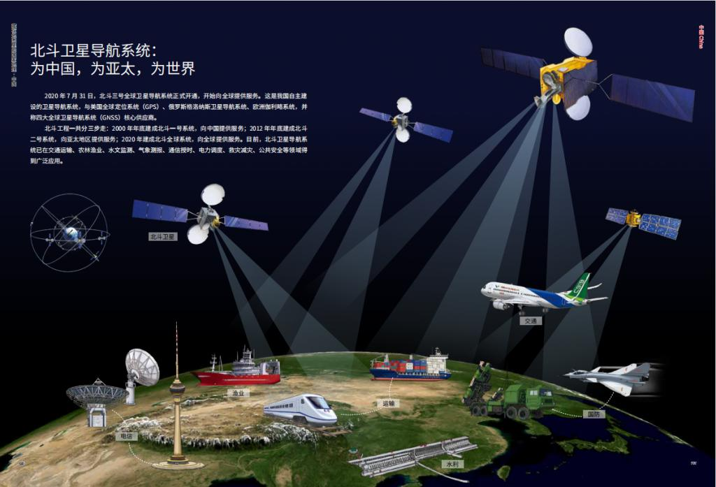
研究意义
公共服务建筑越来越大，内部结构复杂，如医院、商场、火车站等。
全球卫星导航系统(GNSS)：北斗、GPS、伽利略等。
寻找目的地比较耗时。
在无路标指引的地点甚至会迷路。
然而，在室内环境中，GNSS无法精确定位：
楼板、墙壁等会阻隔和反射卫星信号。
十米的定位精度不能满足室内定位需求。
Notes:
随着经济水平的提高，一些公共服务建筑越来越大，如医院、商场、火车站等，这些建筑具有巨大且复杂的内部结构，寻找目的地比较耗时甚至在无路标指引的地点会迷路。
全球卫星导航系统能够实现对室外环境的广泛覆盖及全天候实时定位

Slide 5
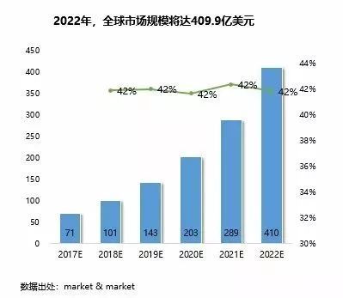
研究意义
market&market调查数据：室内定位的全球市场规模从2017年的71.1亿美元增长到2022年的409.9亿美元，年复合成长率为42.0％ 。
Indoor Atlas调研报告：调研了世界范围内301家机构，99%的受访单位已经或计划安装室内定位系统。
在当下以及未来很长一段时间里，室内定位的研究拥有着十分重要的意义。

Slide 6
2.国内外研究和发展现状

Slide 7
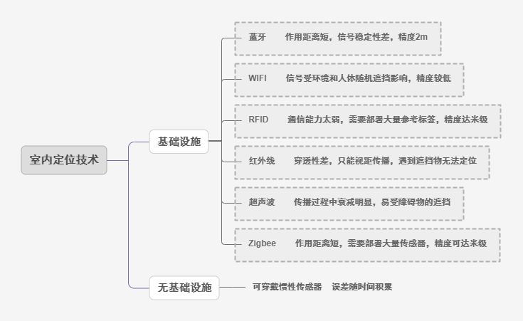
室内定位技术
设备部署成本和维护成本与工作环境面积成正比；
无法在未部署设备的环境中提供定位信息。

Slide 8
可穿戴惯性传感器
零速修正+卡尔曼滤波
2005 年，Foxlin等人第一次提出零速修正算法。由于惯性定位的积分特性，惯性传感器的测量误差会随时间不断积累。零速修正算法有效地抑制了定位误差积累，极大地推动了鞋载惯导定位系统的发展。
零速修正+零角速度修正+卡尔曼滤波
2017年，Zhang等人使用气压计、零速修正、零角速度修正和地球磁偏航方法来限制IMU导航信息漂移，所提出的基于扩展卡尔曼滤波的鞋载式惯导系统实现了小于0.3%的错误率。
卷积神经网络+长短时记忆网络
2018年，Chen等人打破传统惯性算法中使用的连续积分，将其表述为优化问题，并探索使用深度循环神经网络来估计用户在指定时间窗口内的位移，提出的深度惯性解决方案可以估计非周期性运动的轨迹。
深度学习+卡尔曼滤波
2020年，Liu等人在Chen相关研究的基础上，把传统的惯导系统位姿解算方式同深度学习结合起来，提出一个用于IMU 状态估计的紧耦合扩展卡尔曼滤波器框架，打破深度学习方法的局限，实现在三维空间的定位。

Slide 9
3.主要研究内容、预期目标

Slide 10
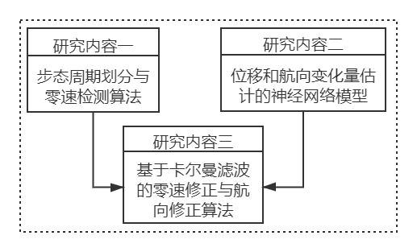
主要研究内容、预期目标
研究内容：主要包括步态周期划分与零速检测算法，位移和航向变化量估计的神经网络模型，基于卡尔曼滤波的零速修正与航向修正算法
预期目标：设计一种有效适应步速变化的基于可穿戴传感器的室内定位系统，通过各种方法抑制定位误差积累，进一步提高定位精度。

Slide 11
4.技术路线和实验方案

Slide 12
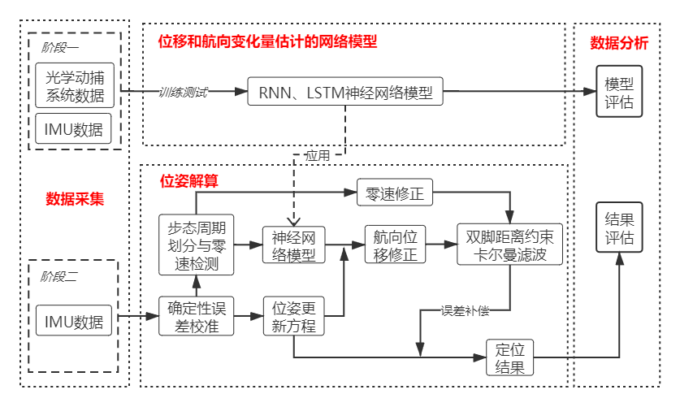
总体框架
主要流程包括：数据采集、位姿解算、模型构建、数据分析

Slide 13
数据采集
本课题主要分为两个阶段采集数据：阶段一的数据用于训练神经网络模型；阶段二的数据用于验证定位系统的有效性和准确性
阶段一
阶段二
环境：安装有动捕设备的室内
数据：动捕数据和IMU数据
设备位置：动捕系统反光点和IMU都固定在脚后跟外侧，双脚都需固定设备。
方式：走路、跑步、走路/跑步，方向每次采集持续15分钟
受试人数：4名（男女各一半）
环境：楼梯、马路
数据：IMU数据
设备位置：IMU都固定在脚后跟外侧，双脚都需固定IMU。
方式：
1、F栋一楼起点经楼梯走到三楼，才从三楼回到起点；
2、先进院北门起点出发，顺时针绕先进院一周回到起点；
3、自行调节速度，各重复三次
受试人数：1

Slide 14
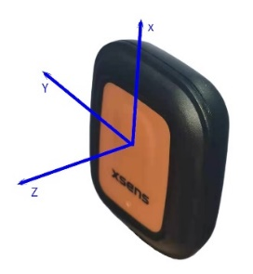
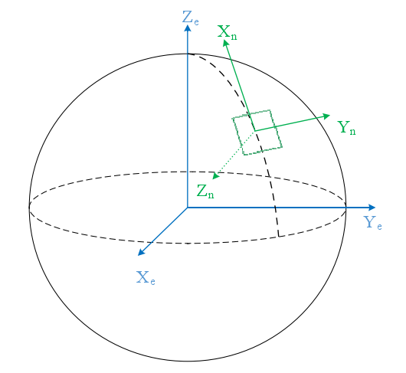
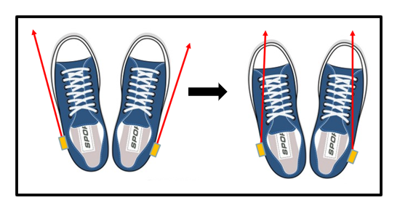



坐标变换与位姿更新方程
坐标系
坐标转换
姿态初始对准
位姿更新方程与误差方程
$$m^{n}=C_{b}^{n}m^{b}$$
$$f^{b}=\left(f_{x}^{b},f_{y}^{b},f_{z}^{b}\right)$$
位姿解算的核心。忽略地球的自转和曲率、地转偏向力力和离心力等因素
$$g^{n}=\left(0,0,g\right)$$
四元数法：计算量小
方向余弦法：不常用
欧拉角法：万向锁问题
双脚的初始航向角需调整一致
研究重点：统一双脚子系统的初始航向角

Slide 15
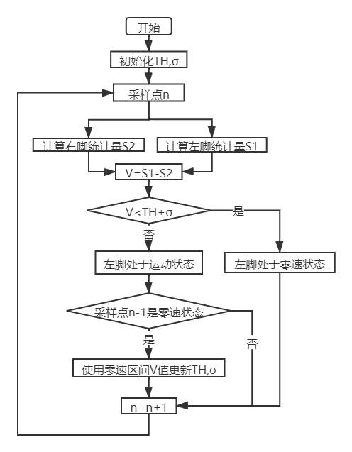
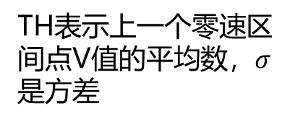
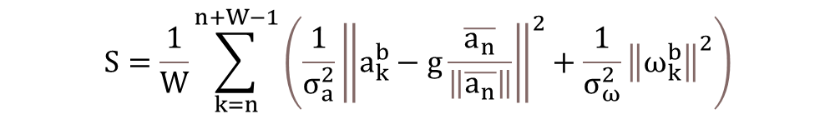
步态周期划分与零速检测
现有方法：一定环境和条件下采集的波动性小的步态数据+固定周期长度
缺点：1、划分不同运动速度数据时表现不佳
2、需要为不同用户调整周期长度
速度自适应的步态周期划分与零速检测方法
行走是个连续的过程，当前运动状态与前一段时间的运动状态是相关的
$$S=\frac{1}{W}\sum_{k=n}^{n+W−1}{\left(\frac{1}{σ_{a}^{2}}{\left\|a_{k}^{b}−g\frac{\overline{a_{n}}}{\left\|\overline{a_{n}}\right\|}\right\|}^{2}+\frac{1}{σ_{ω}^{2}}{\left\|ω_{k}^{b}\right\|}^{2}\right)}$$
TH表示上一个零速区间点V值的平均数，$σ$是方差
研究重点：确定合适的窗口长度W

Slide 16
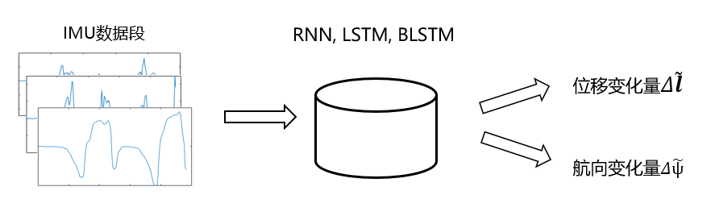
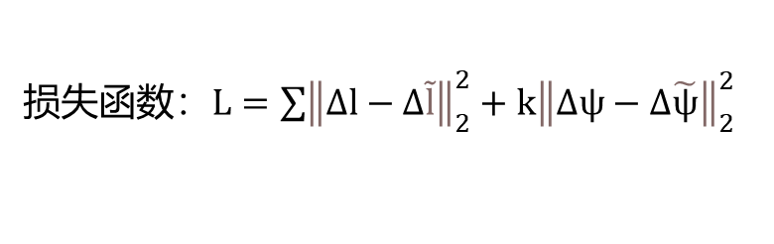

位移和航向变化量估计的网络模型
Δl,Δψ
目标：构建一种由原始IMU信号估计位移和航向变化量的神经网络模型
损失函数：$L=\sum{{\left\|Δl−Δ\tilde{l}\right\|}_{2}^{2}}+k{\left\|Δψ−Δ\tilde{ψ}\right\|}_{2}^{2}$
$$(Δl,Δψ)$$
由动捕系统提供
研究重点：设计合适的网络结构、选取合适k值和窗口长度

Slide 17
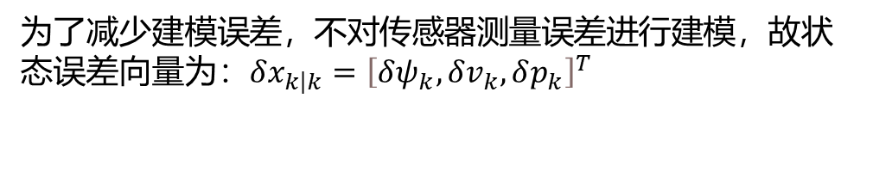


基于卡尔曼滤波的零速修正和航向修正方法
为了减少建模误差，不对传感器测量误差进行建模，故状态误差向量为：$δx_{k\left|k\right.}={\left[δψ_{k},δv_{k},δp_{k}\right]}^{T}$
位姿误差方程
来源
状态方程：$δx_{k|k−1}=φ_{k}δx_{k−1|k−1}+w_{k−1}$
不等式约束
左
右
脚
距
离
速度误差
速度更新方程
更新方程：$z_{k}=Hδx_{k|k}+n_{k}$
位移误差
航向误差
位移航向变化量估计网络模型
位移更新方程
姿态更新方程
研究重点：确定方程参数、不等式约束更新过程

Slide 18
5.可行性分析

Slide 19
原理和方法可行性
1、国内外研究和发展趋势
惯性传感器可捕获人体运动信息，通过惯导系统位姿解算后可得到定位信息。通过调研国内外研究现状发现，卡尔曼滤波可有效抑制误差积累。
IMU数据具有很强的时序性，LSTM等模型可恢复运动特征与IMU数据特征之间的潜在联系。已有的研究已经证明了神经网络用于估计位姿变化量的可能性。
2、已有工作基础
已收集过四个人的室内动作捕捉数据，每次测试的时间略短，并且走的都是直线，但是可以作为前期工作的参考数据使用。

Slide 20
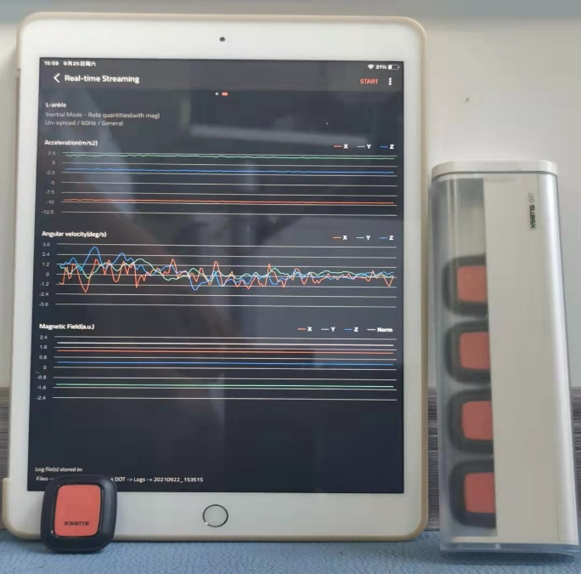
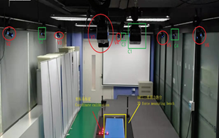
研究平台可行性
1、Xsens DOT
内置有加速度传感器、陀螺仪和磁力传感器
通过安装在ipad上的APP采集数据，操作简单
2、光学动作捕捉系统
摄像机跟踪贴在人体上的反光点来捕捉人体运动信息，精度极高，位置误差0.01米，方向误差0.1度

Slide 21
THANK YOU
谢谢，请评委指导！

